Slide 1
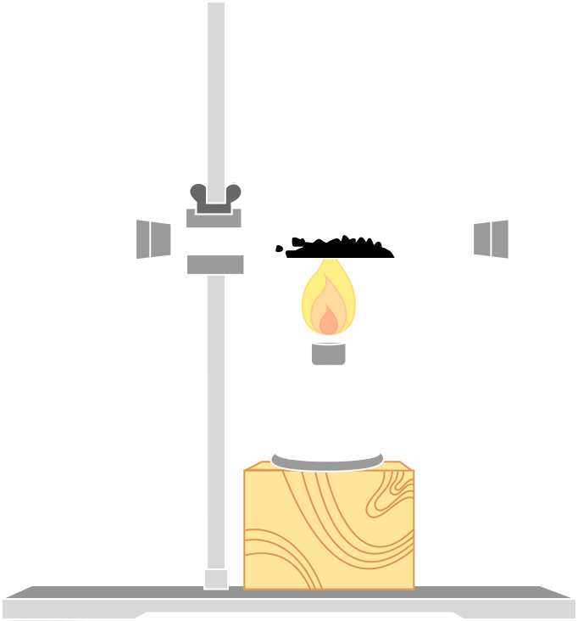


第六单元
CARBON AND CARBON OXIDES
课题二 二氧化碳制取的研究
讲师：火花学院

Slide 2

学习目标
了解实验室制取二氧化碳的化学反应原理
探究实验室里制取二氧化碳的装置
Learning objectives
了解实验室里制取气体的一般思路和方法

Slide 3


思考与交流
我们学过的能够生成二氧化碳的化学反应有哪些？
这些反应都能用来实验室制取二氧化碳吗？为什么？
蜡烛燃烧
木炭燃烧

Slide 4

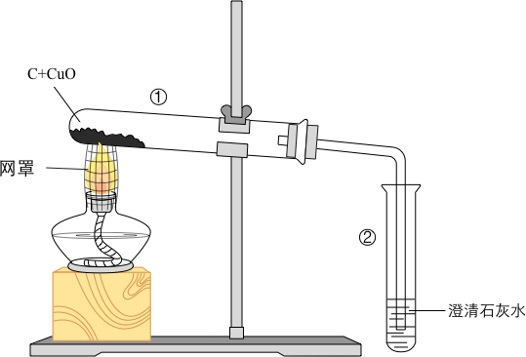
人呼吸
碳还原氧化铜

Slide 5
选择制取气体时药品的一般原则：
较易反应、反应速度适中、生成的气体纯净、易于收集、操作简便、原料廉价、易得等。

Slide 6
一、探究制取二氧化碳的药品及反应原理
资料信息：
原理：
含碳酸根离子的化合物（例如 Na₂CO₃ 、大理石或石灰石的主要成分是 CaCO₃ ）能与稀盐酸（HCl）或稀硫酸（ H₂SO₄ ）在常温下反应生成CO₂气体。
Na₂CO₃ + 2HCl 2NaCl + CO₂↑ + H₂O
Na₂CO₃ + H₂SO₄ Na₂SO₄ + CO₂↑ + H₂O
CaCO₃ + 2HCl CaCl₂ + CO₂↑ + H₂O
CaCO₃ + H₂SO₄ CaSO₄ + CO₂↑ + H₂O
NaCl、CaCl₂易溶于水、CaSO₄微溶于水

Slide 7
一、探究制取二氧化碳的药品及反应原理
上述四个反应都能产生二氧化碳，都适合用来实验室制取二氧化碳吗？
实验 | 现象
碳酸钠和稀盐酸反应 | 大量气泡，反应很快
碳酸钠和稀硫酸反应 | 大量气泡，反应很快
大理石和稀盐酸反应 | 大量气泡，反应速度适中
大理石和稀硫酸反应 | 少量气泡，反应一会儿就停止
结论：实验室制取二氧化碳最理想的药品是大理石（或石灰石）和稀盐酸。

Slide 8
思考与交流
1. 实验室制取二氧化碳能不能用浓盐酸代替稀盐酸？
2. 为什么不用稀硫酸和大理石反应制二氧化碳？
3. 为什么不用碳酸钠制二氧化碳?
不能，因为浓盐酸具有挥发性，能挥发出HCl气体，使收集的CO₂不纯。
因为稀硫酸与大理石反应生成微溶于水的硫酸钙，覆盖在大理石表面，阻止了大理石与稀硫酸继续反应。
因为碳酸钠与稀盐酸反应时，速度过快，不利于气体收集。

Slide 9
1. 药品：大理石（或石灰石）和稀盐酸。
2. 原理：
CaCO₃ + 2HCl CaCl₂ + CO₂ + H₂O

Slide 10
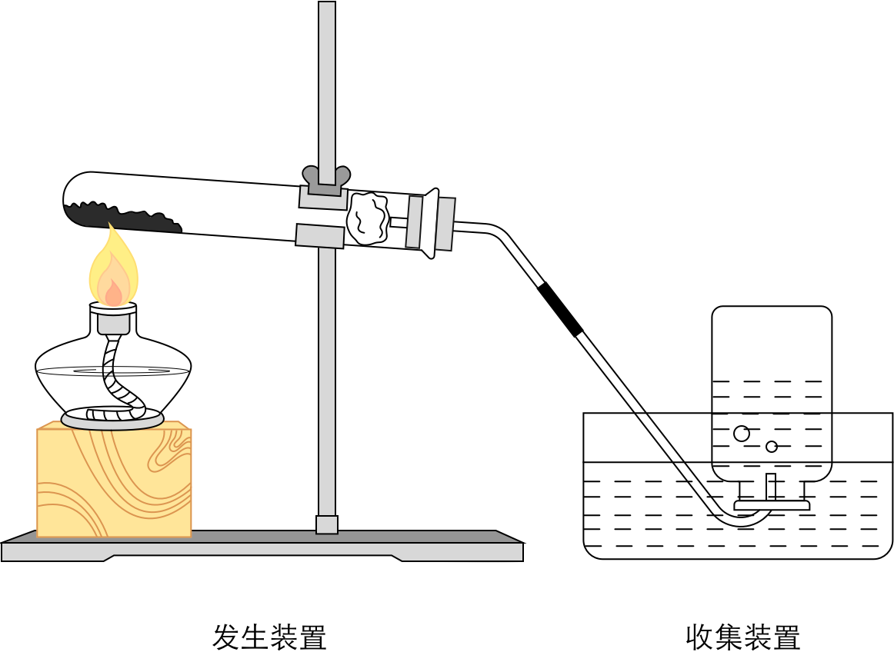
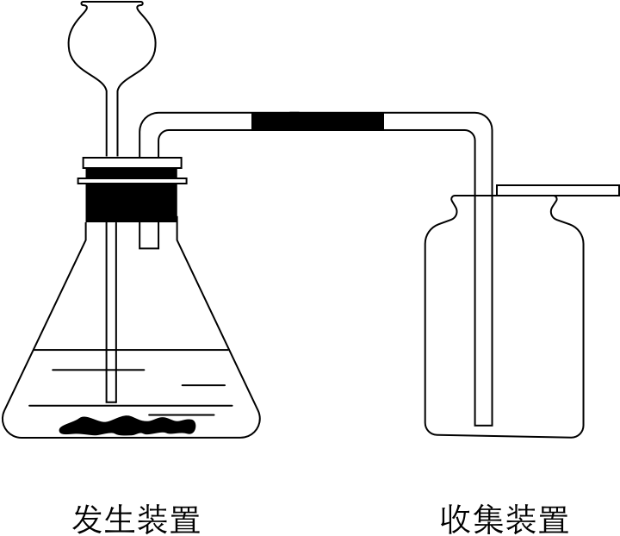
回忆实验室制取氧气的装置
发生装置
收集装置
发生装置
收集装置

Slide 11
二、探究制取二氧化碳的发生装置
实验室制取氧气的发生装置
实验 | 发生装置 | 选择依据
 |  | 反应物状态 | 反应条件
高锰酸钾
氯酸钾
过氧化氢
固体加热型
固体
加热
固液混合不加热型
固体和液体
不加热

Slide 12

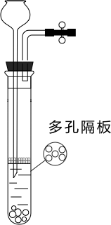
装置
优点 | 装置简单
便于随时添加药品
可以控制反应速率
可以控制反应的发生和停止

Slide 13
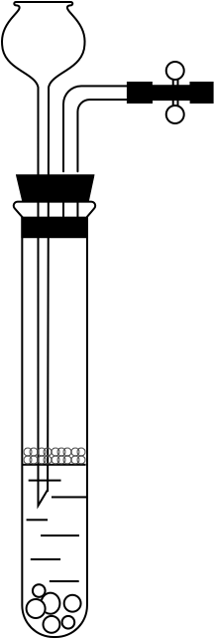
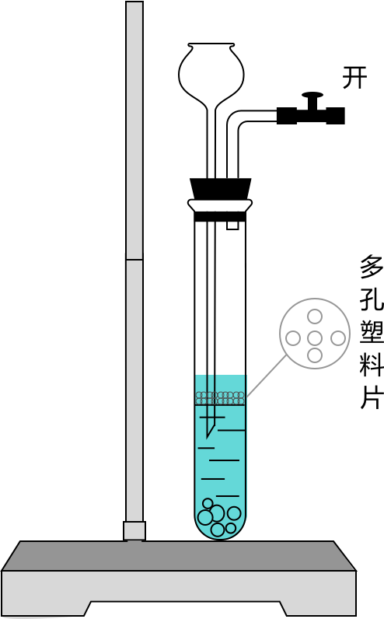
思考与交流
用下图装置制取CO₂, 如何操作才能控制反应的发生和停止？

Slide 14
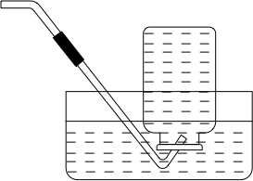
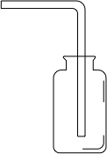
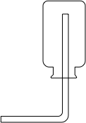
三、探究制取二氧化碳的收集装置
气体收集的一般方法和装置：
气体收集装置
气体收集的方法
选择依据
排水法
向上排空气法
向下排空气法
不溶于水，且不与水反应
密度比空气小
密度比空气大

Slide 15
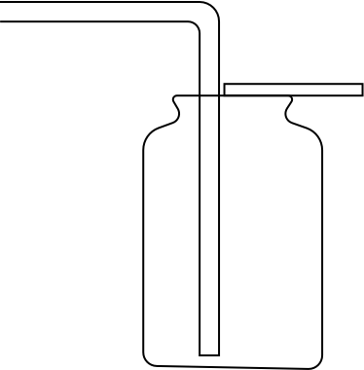
实验室制取二氧化碳的收集方法：向上排空气法

Slide 16
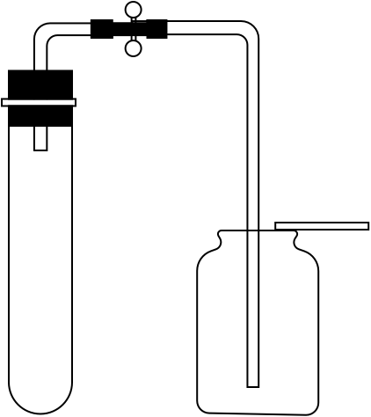
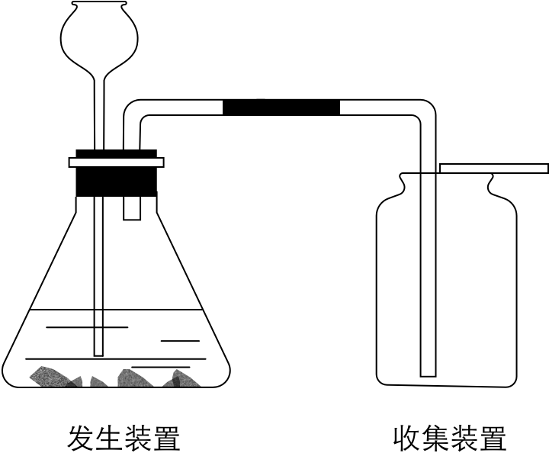
实验室制取二氧化碳的装置：
图1
图2

Slide 17
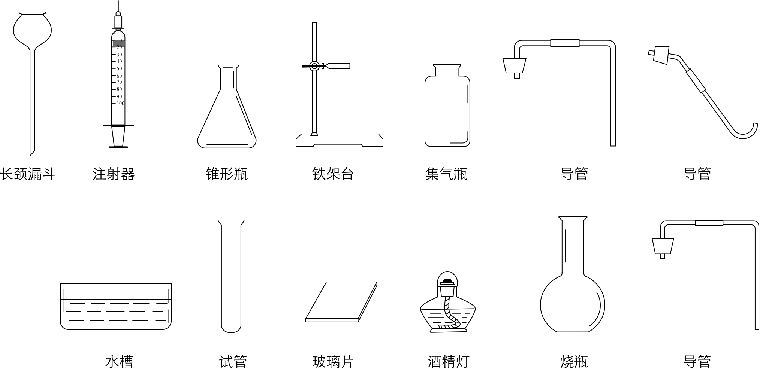
思考与交流
选择下列仪器，组装制取二氧化碳的实验装置。

Slide 18
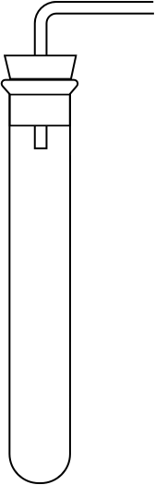
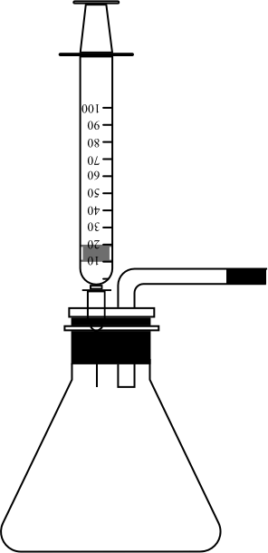
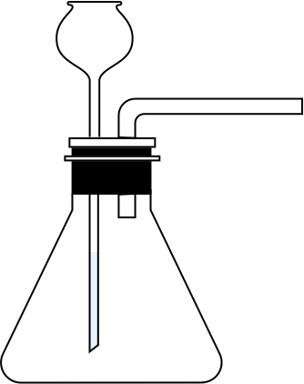
思考与交流
可组装的一些发生装置
A
B
C
D

Slide 19
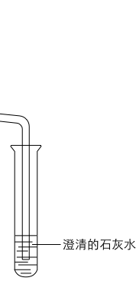
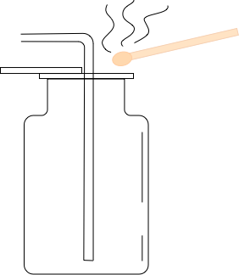
思考与交流
1. 如何检验生成的气体是二氧化碳？
2. 用集气瓶收集二氧化碳时，如何证明集气瓶中已经充满了二氧化碳？
检验
验满
将气体通入澄清石灰水中，若澄清石灰水变浑浊，证明是CO₂ 。
将燃着的木条放在集气瓶口，若木条熄灭，证明已收集满。

Slide 20
四、实验室制取气体的一般思路和方法
1. 确定制取气体的反应原理
2. 确定制取气体时的实验装置
3. 确定如何验证所制取的气体

Slide 21

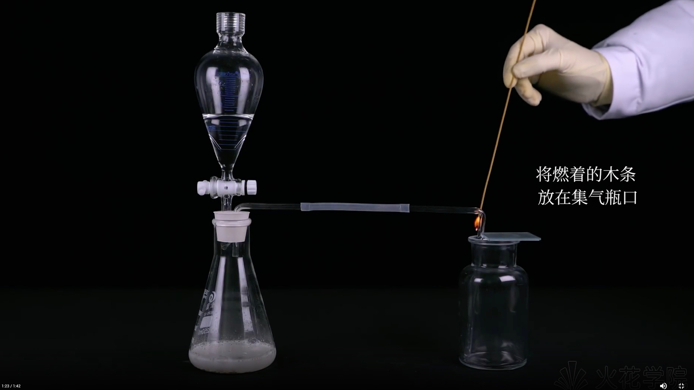

五、实验室制取CO₂的步骤
1. 连接仪器
2. 检查装置气密性
3. 装入大理石
4. 加入稀盐酸
5. 收集气体
实验室制取二氧化碳
需要完整免费素材，请点击上方按钮下载火花插件

Slide 22
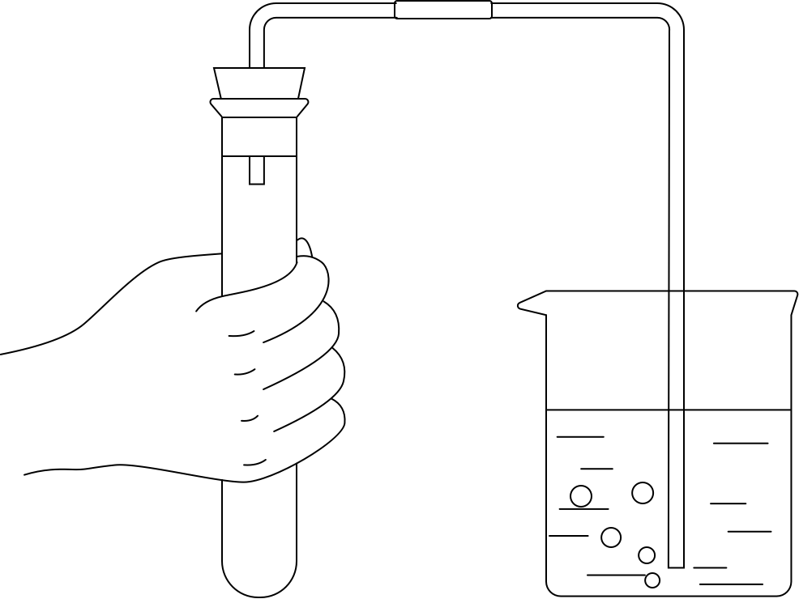
检查装置气密性的方法
（1）微热法（热胀冷缩法）：
先将导管一端伸入水中，然后用手紧握试管，如果导管口有气泡冒出,松开手后，导管内形成一段水柱，说明装置气密性良好。

Slide 23
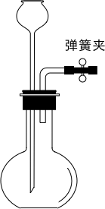
检查装置气密性的方法
（2）注水法（液差法）：
关闭弹簧夹,向长颈漏斗中不断加水，使漏斗下端浸入水中，继续加水，长颈漏斗下端形成一段水柱，产生液面差，一段时间后，液面差仍保持不变，说明装置气密性良好。

Slide 24
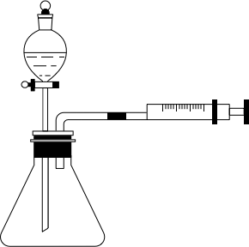
检查装置气密性的方法
（3）打气与抽气法：
①注射器 + 分液漏斗
关闭分液漏斗活塞，然后把注射器活塞向外拉一段距离，松手后，如果注射器活塞能回到原处，说明装置气密性良好。

Slide 25
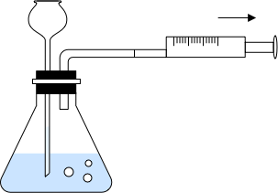
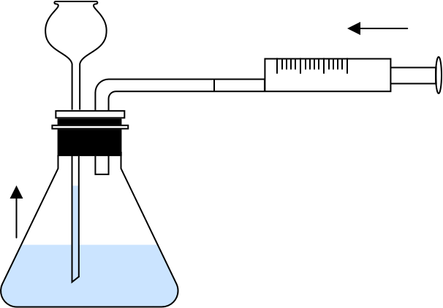
检查装置气密性的方法
②注射器 + 长颈漏斗
向长颈漏斗中不断加水，直至长颈漏斗下端浸入水中。若向外拉注射器活塞，长颈漏斗下端有气泡冒出，说明装置气密性良好。
若向里推注射器活塞，在长颈漏斗内形成一段稳定的水柱，说明装置气密性良好。

Slide 26
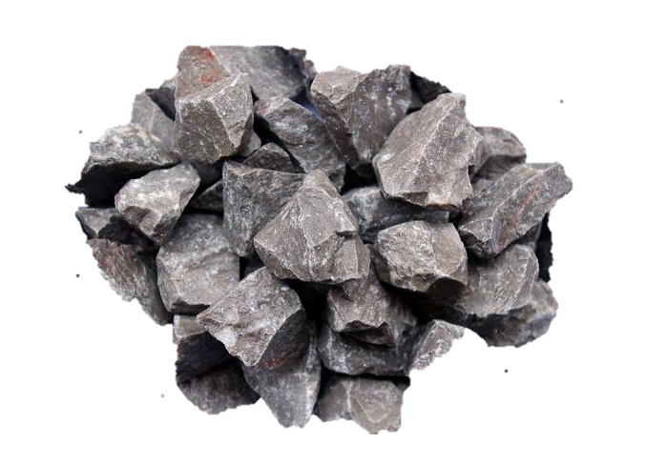
六、CO₂的工业制法
高温煅烧石灰石
高温
CaCO₃ CaO + CO₂

Slide 27
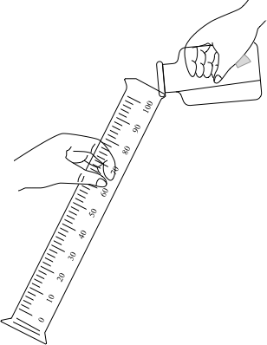
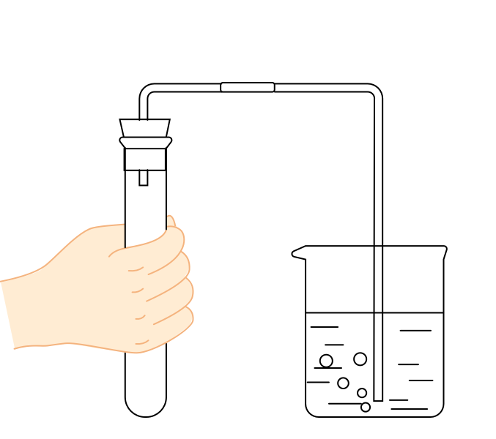
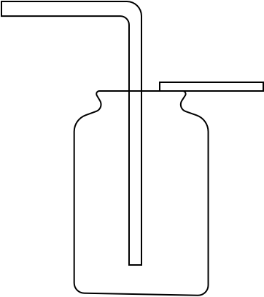
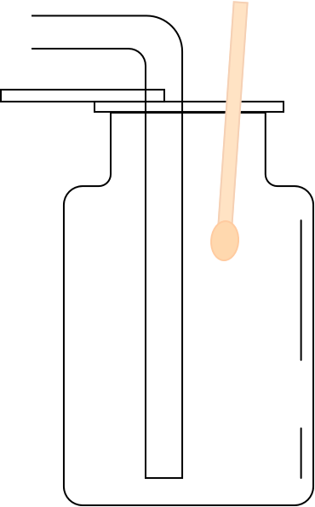
随堂练习
1.在实验操作考查中，小明抽到的题目是“二氧化碳的制取、收集和验满”，如图是他的主要实验步骤，其中操作有误的是（ ）
D
A.加入药品
B.收集气体
C.检查装置气密性
D.验满

Slide 28
随堂练习
2、水垢是由氢氧化镁和碳酸钙为主要成分组成的混合物，欲证明水垢中有碳酸钙，所需要的化学试剂是（ ）
A. 澄清石灰水和氧气 B. 盐酸和澄清石灰水
C. 二氧化碳和水 D. 生石灰和水
B

Slide 29

课堂小结
实验药品：稀盐酸与大理石或石灰石
实验原理：
CaCO₃ + 2HCl CaCl₂ + CO₂ + H₂O
实验装置：固液混合不加热型
二氧化碳的实验室制法
收集装置：向上排空气法
检验或验满
二氧化碳制取的研究
验满
检验
高温
二氧化碳的工业制法
CaCO₃ CaO + CO₂

Slide 30
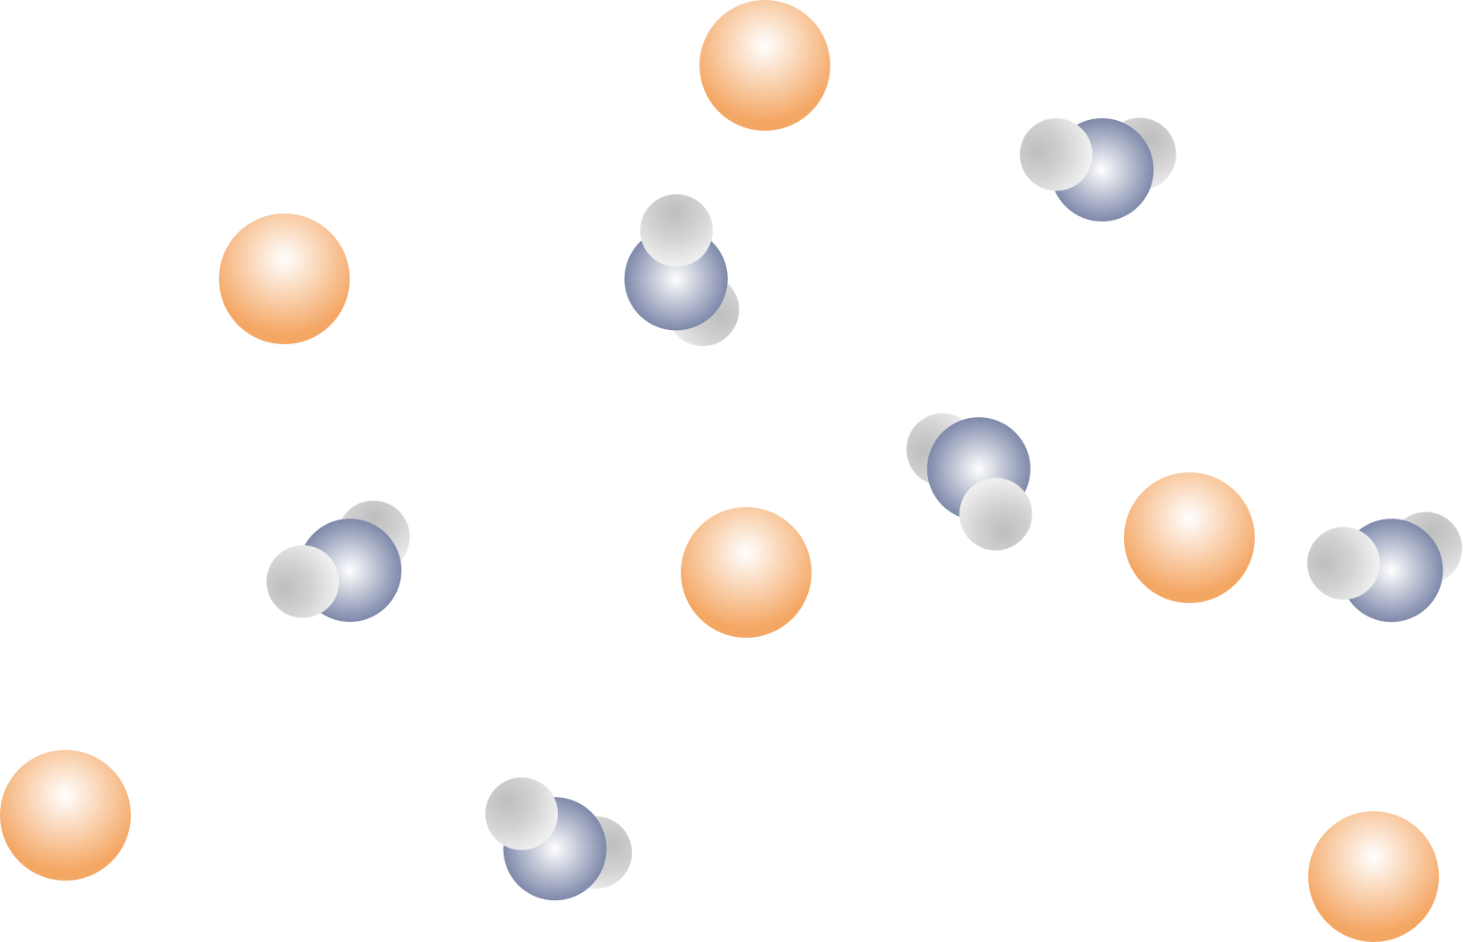
火花，不止所见

Slide 31

版权声明
感谢您下载火花学院提供的PPT作品，为了您和火花学院以及原创作者的利益，请勿复制、传播、销售，否则将承担法律责任！火花学院将对作品进行维权，按照传播下载次数进行十倍的索取赔偿！
1. 在火花学院出售的PPT模板是免版税类（RF：Royalty-Free）正版受《中国人民共和国著作法》和《世界版权公约》的保护，作品的所有权、版权和著作权归火花学院所有，您下载的是PPT模板素材的使用权。
2. 不得将火花学院的PPT模板、PPT素材，本身用于再出售，或者出租、出借、转让、分销、发布或者作为礼物供他人使用，不得转授权、出卖、转让本协议或者本协议中的权利。
更多火花学院课件模板及素材：https://www.huohuaschool.com
点击进入

